Slide 1
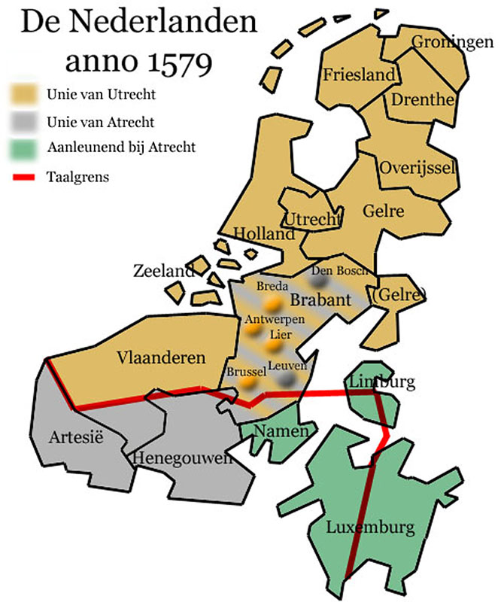
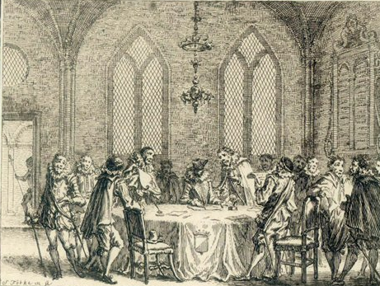

Slide 2


Slide 3
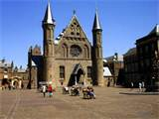







Slide 4
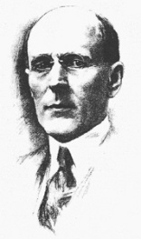
Rotary’s oorspronkelijke idealen: de vier ‘avenues’
Club service (onderlinge hulp)
Community service (voor de gemeenschap)
World service (v oor de wijdere wereld)
Vocational service (elkaar ethisch en moreel ‘bij de les houden’)

Slide 5
Rotary’s oorspronkelijke idealen: de vier ‘avenues’
Club service (onderlinge hulp)
Community service (voor de gemeenschap)
World service (v oor de wijdere wereld)
Vocational service (elkaar ethisch en moreel ‘bij de les houden’)
New Generations service (New Generation ⇛Next Rotarians)
⇛

Slide 6



Slide 7
‘Bijna alle mensen kunnen tegen tegenslag,
maar als je iemands karakter wilt testen,
geef hem dan macht...’
(Abraham Lincoln)

Slide 8


